Slide 1
DRUMUL CREDINȚEI
Studiul 7 pentru 12 august 2017

Slide 2
“Şi, fără credinţă, este cu neputinţă să fim plăcuţi Lui! Căci cine se apropie de Dumnezeu trebuie să creadă că El este şi că răsplăteşte pe cei ce-L caută.” (Evrei 11:6)

Slide 3
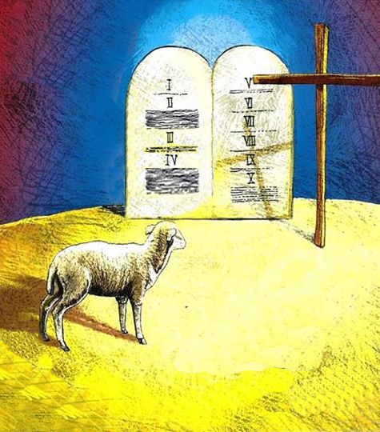
Ce legătură există între Lege și credință? Care este rolul ei în planul de mântuire? Ce înseamnă a fi sub Lege? Încetează a mai fi valabilă Legea când Îl acceptăm pe Hristos prin credință?
Legea și făgăduința. Galateni 3:21.
Închiși sub lege. Galateni 3:22-23.
Legea ca îndrumător. Galateni 3:24.
Legea după credință. Galateni 3:25.

Slide 4
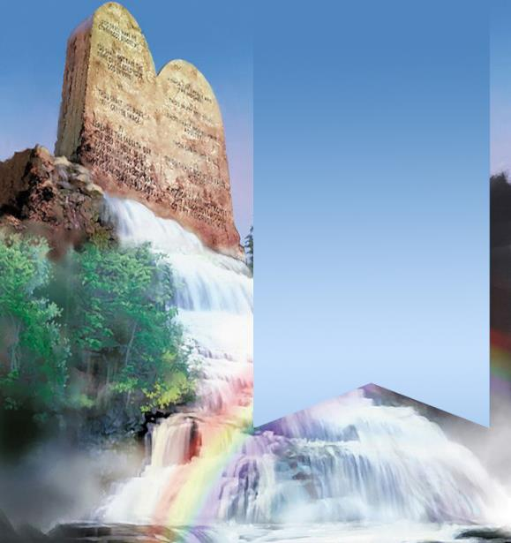
LEGA ȘI FĂGĂDUINȚA
În apărarea superiorității făgăduinței (Hristos acceptat prin credință) asupra legii, Pavel putea să dea de înțeles că legea nu mai este necesară.
Legea și credința au roluri diferite în planul de mântuire.
Citind că, prin împlinirea preceptelor legii, omul “va trăi prin ele” (Leviticul 18:5), fariseii înțelegeau că Legea putea da viață.
Dar legea nu poate da viață spirituală, asta e ceva ce doar Dumnezeu, prin Hristos, poate face.
De aceea, Pavel trece la a explica rolul legii în viața credinciosului.
“Atunci oare Legea este împotriva făgăduinţelor lui Dumnezeu? Nicidecum! Dacă s-ar fi dat o Lege care să poată da viaţa, într-adevăr, neprihănirea ar veni din Lege.”
(Galateni 3:21)

Slide 5
ÎNCHIȘI SUB PAZA LEGII
“Dar Scriptura a închis totul sub păcat, pentru ca făgăduinţa să fie dată celor ce cred, prin credinţa în Isus Hristos. Înainte de venirea credinţei, noi eram sub paza Legii, închişi pentru credinţa care trebuia să fie descoperită.” (Galateni 3:22-23)
Pavel spune că înainte de a veni Isus iudeii erau “sub lege”. Această expresie poate fi înțeleasă în două feluri:
A fi sub lege ca o formă alternativă de mântuire (Galateni 4:21).
A fi sub condamnarea legii, din pricina păcatului nostru (Galateni 3:10; Romani 6:14-15).
Legea acționează ca un gardian de închisoare: ea îi închide pe toţi cei care o încalcă şi care şi-au atras pedeapsa cu moartea.

Slide 6
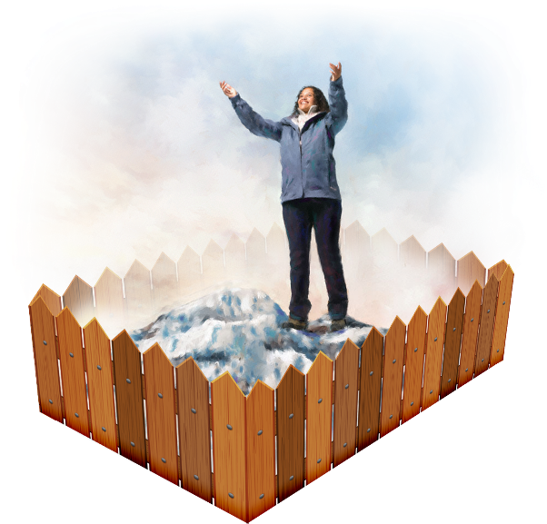
ÎNCHIȘI SUB LEGE
“Dar Scriptura a închis totul sub păcat, pentru ca făgăduinţa să fie dată celor ce cred, prin credinţa în Isus Hristos. Înainte de venirea credinţei, noi eram sub paza Legii, închişi pentru credinţa care trebuia să fie descoperită.” (Galateni 3:22-23)
Cuvintele “sub” și “închiși” nu trebuie să aibă, obligatoriu, conotație negativă
SUB: Protejați sau păstrați (Filipeni 4:7; 1 Petru 1:5)
ÎNCHIȘI: Prinși, acaparați (Luca 5:6; Romani 11:32)
Legea nu era un blestem, ci o binecuvântare. Pe lângă descoperirea păcatului și a lui Hristos ca mijloc de mântuire (prin jertfe), îl proteja pe Israel de viciile care au dus la distrugerea fizică și morală a celorlalte civilizații.
X – Să nu poftești
VI - Să nu ucizi
IX – Să nu minţi
VII – Să nu comiţi adulter
VIII – Să nu furi

Slide 7
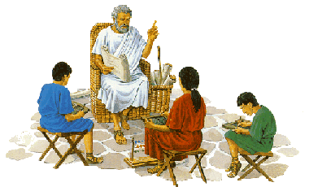
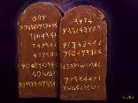
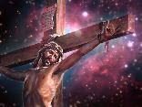
LEGEA CA ÎNDRUMĂTOR
“Astfel, Legea ne-a fost un îndrumător (Greceşte: pedagog.) spre Hristos, ca să fim socotiţi neprihăniţi prin credinţă.” (Galateni 3:24)
Pedagogul era persoana însărcinată cu educarea copilului, până la maturitate. Această educație cuprindea toate aspectele vieții, chiar și pedepse sau corecții în cazul neascultării.
În ce sens a fost legea pedagogul nostru?
Ne instruiește și ne arată ce este păcatul
Ne ceartă și ne condamnă ca și păcătoși
Ne conduce la Hristos – singurul mijloc pentru mântuire
Legea a fost dată pentru a le arăta păcătoșilor nevoia lor de mântuire.

Slide 8
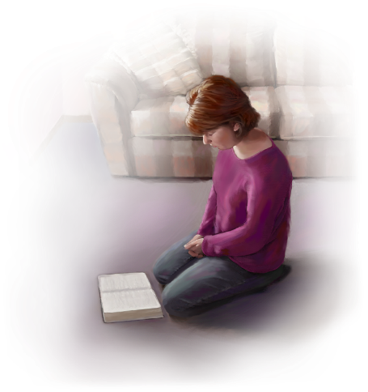
LEGEA DUPĂ CREDINȚĂ
“După ce a venit credinţa, nu mai suntem supt îndrumătorul acesta” (Galateni 3:25)
Fiind iertați, nu mai suntem sub condamnarea legii, ci ne bucurăm de privilegiul de a fi sub har (Romani 6:14).
Hristos ne eliberează de condamnarea legii și scrie legea Sa în inima noastră (Evrei 8:10).
Ce înseamnă aceasta?
Când avem legea scrisă în inimă, se reflectă în viața noastră caracterul lui Isus; deoarece legea este o copie a caracterului Său (vezi Matei 5-7).
Cum putem coopera în timp ce Dumnezeu își scrie legea în inima noastră?

Slide 9
“Legea celor Zece Porunci nu trebuie să fie privită atât de mult din perspectiva interdicțiilor, cât din perspectiva milei. Interdicțiile ei sunt garanția sigură a fericirii care vine prin ascultare. Când este primită în Hristos, ea lucrează în noi curăția caracterului, care ne va aduce bucurie de-a lungul veacurilor veșniciei. Pentru cel ascultător, ea este un zid apărător. Noi vedem în ea bunătatea lui Dumnezeu care, prin faptul că le descoperă oamenilor principiile neschimbătoare ale neprihănirii, caută să-i apere de relele care vin ca urmare a nelegiuirii.”
E.G.W. (Solii alese, vol.1 , pag. 114)

